Slide 1
আজকের পাঠে তোমাদের স্বাগতম

Slide 2
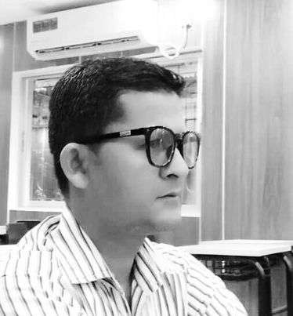
শিক্ষকপরিচিতি
শ্রেনিঃ দ্বিতীয়
বিষয়ঃ বাংলা
পাঠঃ ছয় ঋতুর দেশ।
পাঠের অংশঃ আমাদের দেশটা--------- ক্ষতি হয়।
মোঃ সোয়েল রানা
সহকারী শিক্ষক
বকসা সুন্দরপুর সরকারী প্রাথমিক বিদ্যালয়, রানীশংকৈল , ঠাকুরগাঁও
E-mail-soyelranalp@gmail.com
মোবাইল-01739023580

Slide 3
শিখনফল
৩.৪.২ বাংলা ছয় ঋতুর নাম শুনে মনে রাখতে পারবে।
২.৭.২ বাংলা ছয় ঋতুর নাম শুদ্ধ ভাবে বলতে পারবে।
২.৭.১ বাংলা বারো ও ছয় ঋতুর নাম পড়তে পারবে।
২.৫.২ বাংলা ছয় ঋতুর নাম লিখতে পারবে।

Slide 4
ছোট বন্ধুরা চলো একটি ভিডিও দেখি-
ভিডিওটা দেখে আমরা কি বুঝলাম--------?

Slide 5
পূর্বপাঠেআলোচনা ও আজকের পাঠে পূর্বজ্ঞান সম্পর্কে ধারনা
পূর্বপাঠ আলোচনা
গ্রামের পাশের নদীটির নাম কী?
ছাগল ছানারা কী করে?
মতি বিবি কী বেচে টাকা পান?
তোমরা কি বাংলা মাসের নাম কারো কাছে শুনেছো?
তোমরা কি ঋতুরগুলোর নাম জানো?
আজকের পাঠের পূর্বজ্ঞান

Slide 6
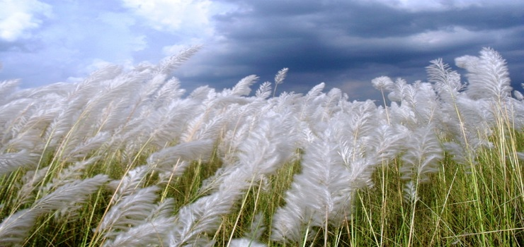
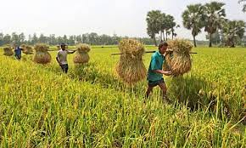
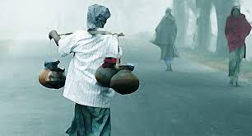
ছয় ঋতুর দেশ
গ্রীষ্মকাল
বর্ষাকাল
শরৎকাল
হেমন্তকাল
শীতকাল
বসন্তকাল

Slide 7
নতুন শব্দ জেনে নিই
সন্ধ্যা
দিন ও রাতের মিল হয় যে সময়।
প্রচন্ড
ভয়ানক
অন্ধকার
আলোর অভাব।
পরিখা
শত্রুর আক্রমন থেকে রক্ষা পাওয়ার জন্য মাটির মধ্যে তৈরি গর্ত

Slide 8
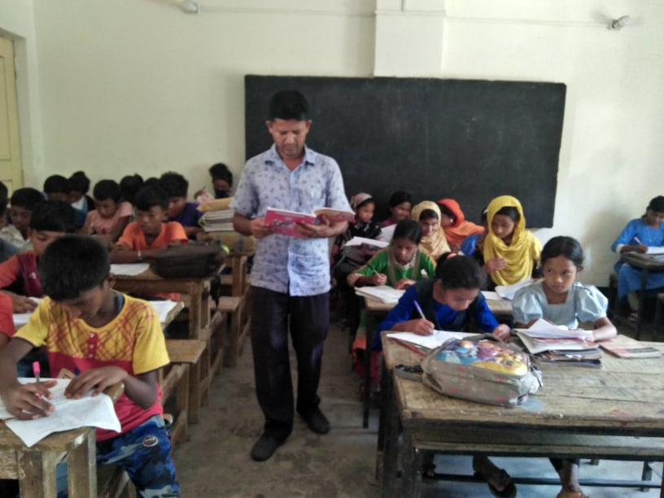
শিক্ষকের আদর্শ পাঠ-

Slide 9
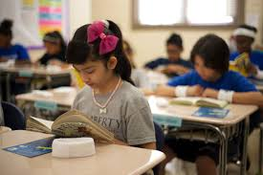
শিক্ষার্থীর পাঠ-

Slide 10
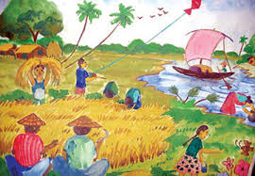
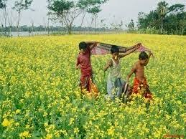
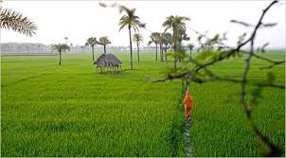
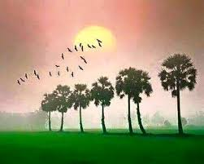
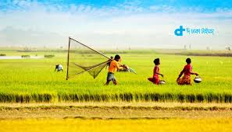
আমাদের দেশটা কত সুন্দর।

Slide 11
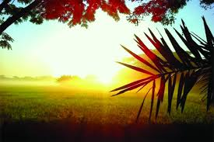
সকালে সূর্য ওঠে

Slide 12
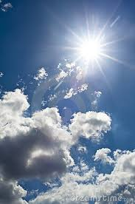
বিকেলের সোনালী রোদ

Slide 13
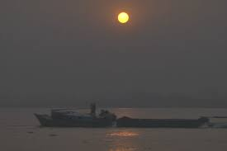
সন্ধ্যায় পশ্চিম আকাশে রঙিন হয়ে ওঠে

Slide 14
দলীয় কাজ
দল ১
আমাদের দেশ দিয়ে তিনটি বাক্য লিখ।
দল ২
সপ্তাহ দিয়ে তিনটি বাক্য লিখ।
দল ৩
হচ্ছে দিয়ে তিনটি বাক্য লিখ।

Slide 15
মূল্যায়ণ-
১. ছয়টি ঋতুর নাম বল?

Slide 16
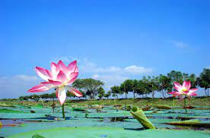
সবাইকে ধন্যবাদ। আবার দেখা হবে পরবর্তী ক্লাশে। ভালো থেকো , সুস্থ থেকো।

